Slide 1

Джерела постійного струму
Фізика 8 клас 21.01.2022 р.

Slide 2
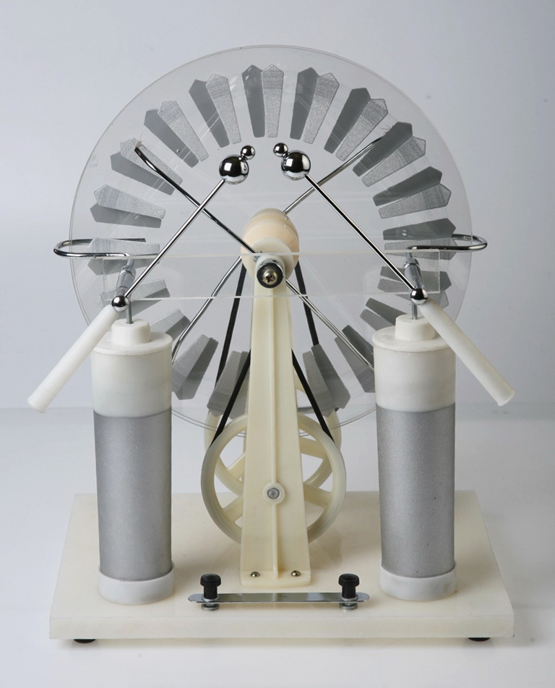
Електроформа машина

Slide 3
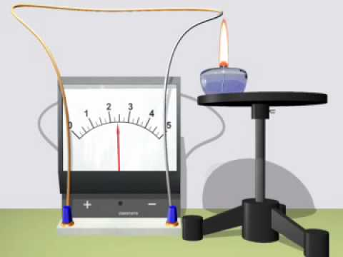
Термоелемент

Slide 4
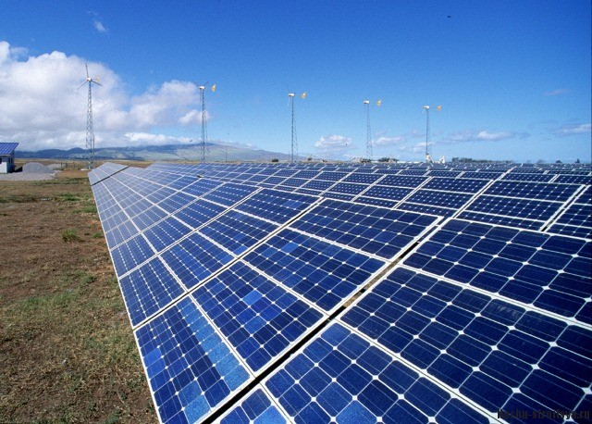
Сонячні батареї

Slide 5
Джерело електричного струму це пристрій у якому різні види енергії перетворюються у електричну
Механічна
Теплова
Електрична
Хімічна
Світлова

Slide 6
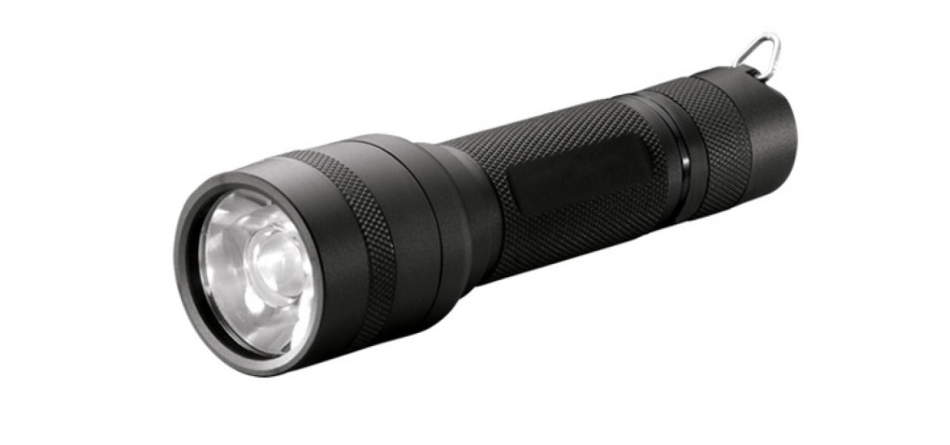
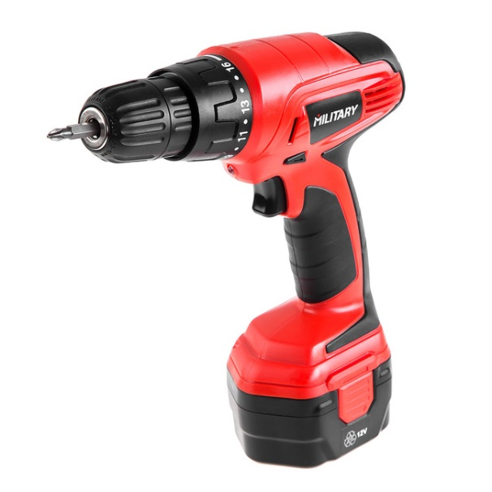

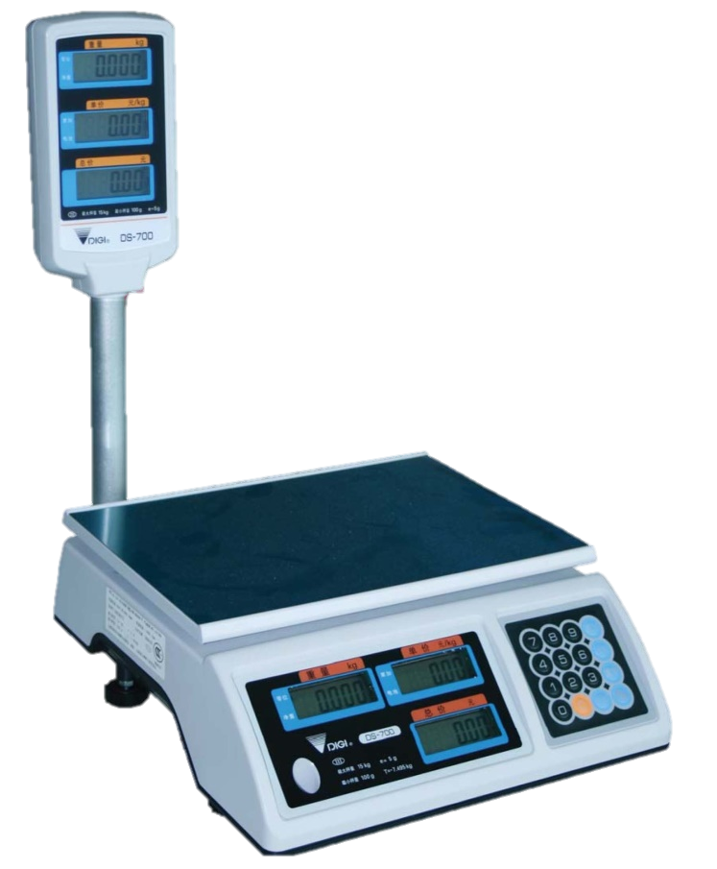
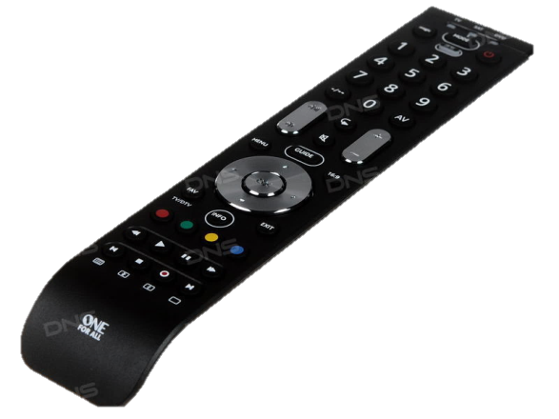

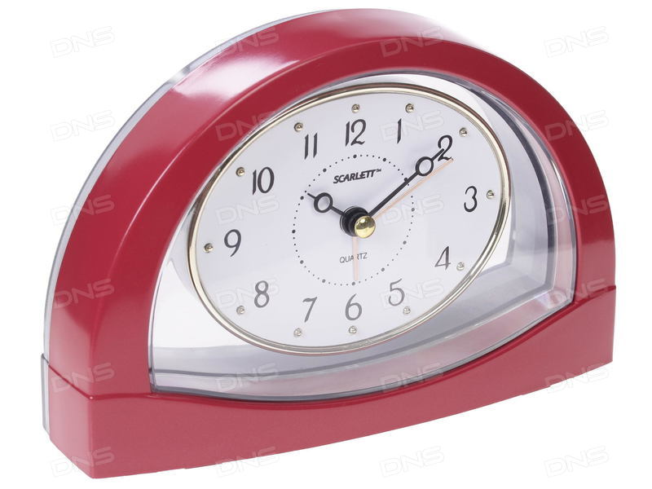
Застосування джерел постійного струму

Slide 7
Завдання
Доповніть вивчене по презентації матеріалом підручника (параграф25)
Письмово дайте відповідь на запитання 3-5
Домашнє завдання
Вивчити парагра 25
Вправа 25 (3-5)
Експериментальне завдання (ст.135)

